Slide 1
Meta 2
P&D em nova geração de redes blockchain e suas tecnologias
Rio de Janeiro 2025-06-25
Luiz Eduardo Folly de Campos (RNP)
Luiz Antonio Rodrigues (UNIOESTE)

Slide 2
Meta 2 – Agenda
Objetivos e Atividades
Equipe atualizada
Entregas Realizadas
Planejamento até o final do projeto (28/2/2026)
Desvios, Pendências e Pontos de Atenção

Slide 3
Meta 2 – Objetivos e Atividades
Testbed e P&D em Blockchain e suas tecnologias
2.1 – Testbed Blockchain - Implantação e operação de testbed para P&D em tecnologias de blockchain, agnóstico à plataforma blockchain.
2.2 – P&D em Blockchain - Pesquisa e Desenvolvimento em Escalabilidade, Segurança, Descentralização e Tecnologias Habilitadoras Blockchain.

Slide 4
Meta 2.1 – Equipe Atualizada
Equipe RNP
Luiz Eduardo Folly de Campos (RNP)
Vinícius Henrique Rodrigues Chagas da Silva (FIAP)
Francisco Ronald Araújo Barbosa (UFC)
Luiz Eduardo Folly de Campos (RNP)
Kauane Cordeiro (RNP)
Luis Carlos Erpen De Bona (UFPR)
Luiz Antonio Rodrigues (UNIOESTE)
Luiz Felipe Fonseca Rosa (UNIOESTE/SUSE)
Gabriela Stein (UNIOESTE/UFPR)
Equipe CPqD
Eduardo Baldin
Bruno Evaristo

Slide 5
Meta 2.1 – Entregas Realizadas
Planejamento do Testbed
Análise da Demanda de P&D
Levantamento Análises de Desempenho em Blockchain
Reuniões de entendimento de demanda - Formulário
Definição dos Ambientes de Experimentação - Levantamentos
Plataformas Blockchain
Modelos de rede Blockchain
Aplicações de acesso e suporte a experimentação
Camada de DevOps
Infraestrutura de Cloud
Infraestrutura de Computação

Slide 6
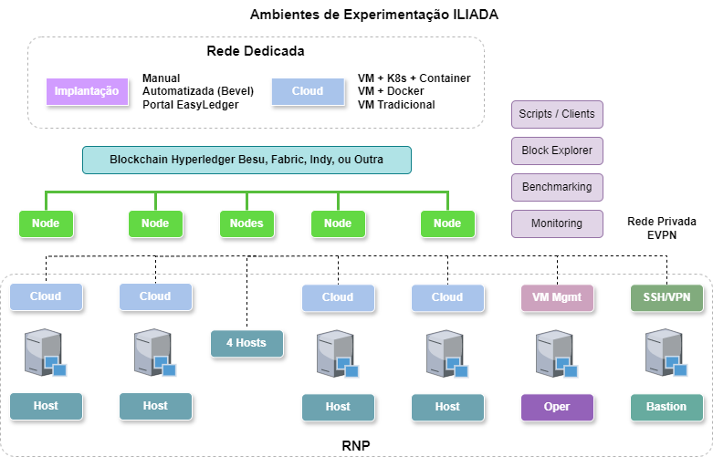
Meta 2.1 – Entregas Realizadas - Arquitetura

Slide 7
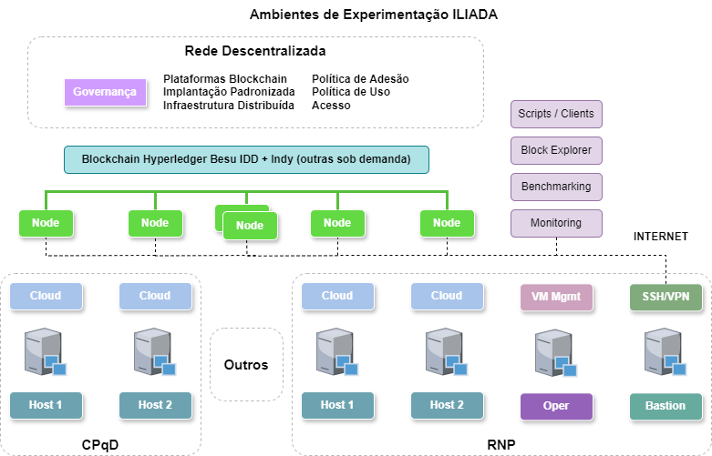
Meta 2.1 – Entregas Realizadas - Arquitetura

Slide 8
Meta 2.1 – Entregas Realizadas - Arquitetura
• Bastion: para VPN, garantindo isolamento e segurança do ambiente interno
• VM Mgmt: Monitoramento, benchmarking e block explorer, apps cliente
• VMs Cloud: VMs para os nós da rede blockchain
• Rede Privada EVPN: Rede interna que conecta a VPN às VMs do ambiente

Slide 9
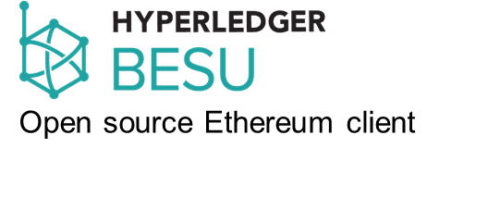
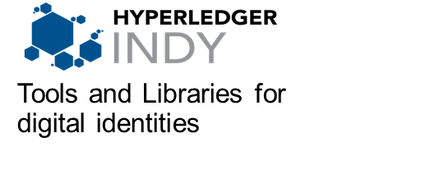
Meta 2.1 – Entregas Realizadas - Plataformas
Plataformas Blockchain (suportadas pela equipe ILIADA):
Hyperledger BESU
Ethereum – EVM permissionada
Contratos em Solidity
RBB, DREX
Hyperledger FABRIC
Canais Privados
Contratos em NodeJS, Go, Java
Indústria e Academia
Hyperledger INDY
IDD
Sem contratos nativos

Slide 10
Meta 2.1 – Entregas Realizadas - Cenários
Cenários de Instalação:
Cenário 1 - Blockchain inteira sobre um único host
Besu C1 - 6 nodes validators em 1 VM
Fabric C1 - 6 nodes peer + 1 orderer em 1 VM
Cenário 2 - Blockchain distribuída sobre múltiplos hosts
Besu C2 - 6 nodes validators em 6 VMs
Fabric C2 - 6 nodes peer + 1 orderer em 6 VMs
(Obs: outros cenários e variando a camada de Cloud/K8s)

Slide 11
Meta 2.1 – Entregas Realizadas - Instalações
Tipos de Instalação Blockchain:
HL FABRIC
Instalação Blockchain |  | Cenário 1 | Cenário 2
1 | Scripts e Container |  | A iniciar
2 | Scripts e Kubernetes | A iniciar | A iniciar
3 | Hyperledger Bevel |  | Em andamento
4 | Portal EasyLedger |  | Em análise
HL BESU
Instalação Blockchain |  | Cenário 1 | Cenário 2
1 | Scripts e Container
2 | Scripts e Kubernetes | A iniciar | A iniciar
3 | Hyperledger Bevel |  | Em andamento
4 | Portal EasyLedger |  | Em análise

Slide 12
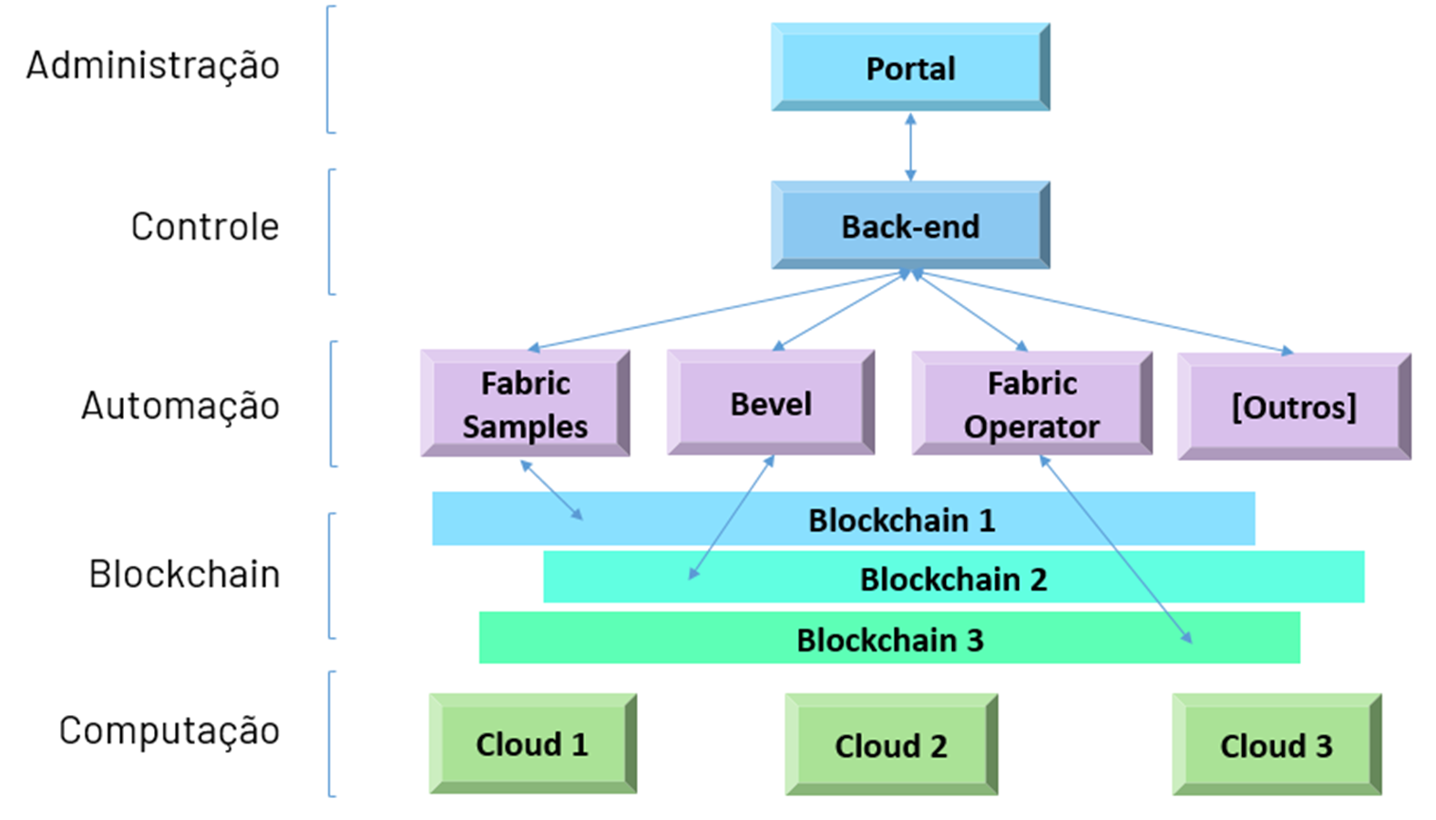
Meta 2.1 – Entregas Realizadas - Portal EasyLedger

Slide 13
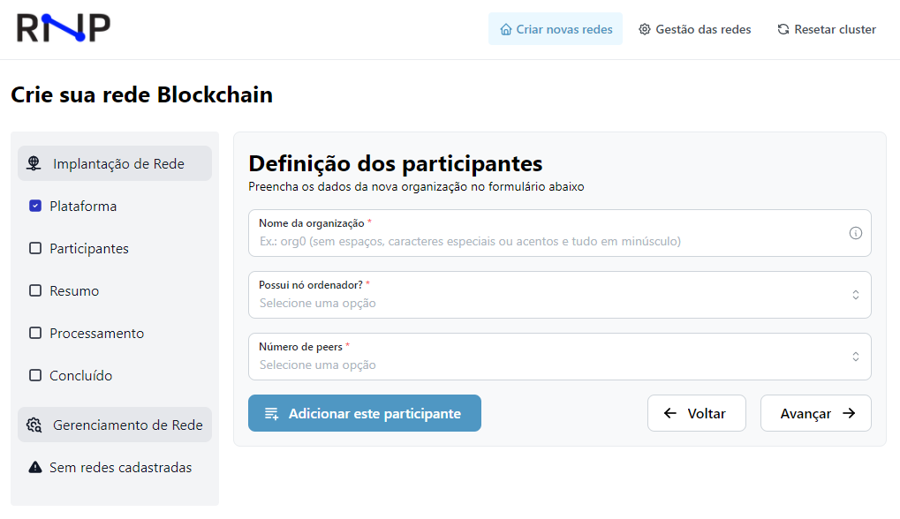
Meta 2.1 – Entregas Realizadas - Portal EasyLedger

Slide 14
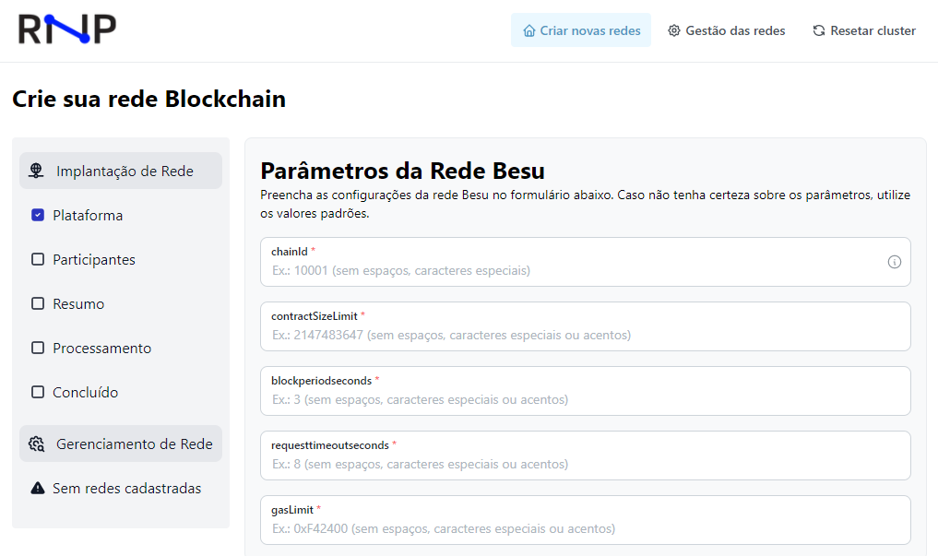
Meta 2.1 – Entregas Realizadas - Portal EasyLedger

Slide 15
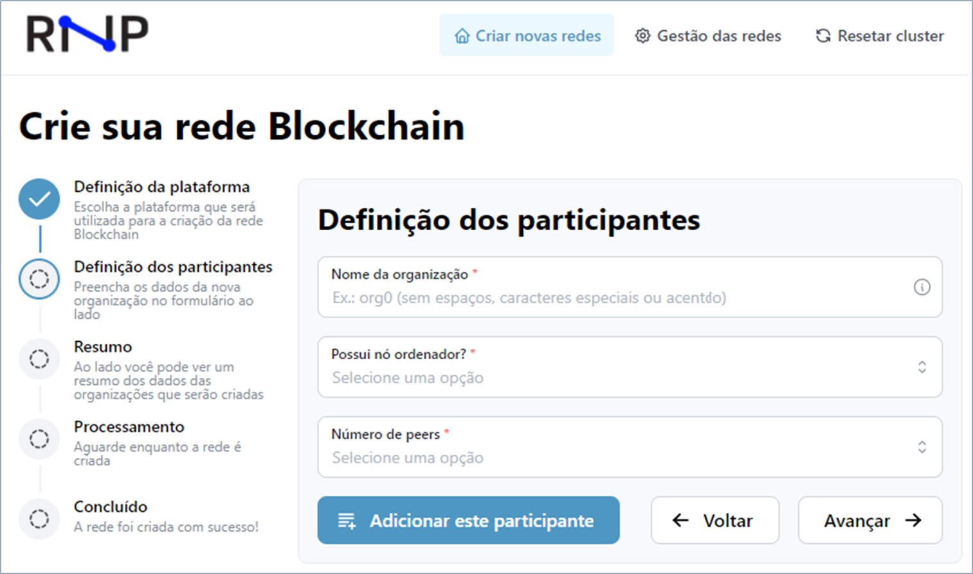
Meta 2.1 – Entregas Realizadas - Portal EasyLedger

Slide 16
Meta 2.1 – Entregas Realizadas - Camada Cloud
Modelos de VMs
v1 Cloud - KVM + Vagrant (90%)
v2 Cloud - Harvester (50%)
 |  |  |  |  |  | M3 | M3 |  |  | M2
 |  | x | x |  | M3 | NS | NS |  | M2 | NS | NS
 | x | NS | NS | x | Cont | K8s |  | M2 | Cont | K8s
x | Cont | K8s |  | VM |  |  |  | VM | VM | VM
Host |  |  |  | Host |  |  |  | Host
VMs ILIADA
ID | Modelo | vCPU | RAM | SSD
1 | Modelo Ger | 2 | 4 GB | 128 GB
2 | Modelo C2 | 4 | 8 GB | 128 GB
3 | Modelo C0 | 6 | 12 GB | 128 GB
4 | Modelo C1 | 8 | 16 GB | 128 GB
5 | Modelo P1 | 16 | 32 GB | 128 GB
VM |  | VM |  | VM |  | VM |  | VM |  | VM |  | VM |  | VM
VM |  | VM |  | VM |  | VM |  | VM |  | VM |  | VM |  | VM
VM |  | VM |  | VM |  | VM |  | VM |  | VM |  | VM |  | VM
VM |  | VM |  | VM |  | VM |  | VM |  | VM |  | VM |  | VM
Host 1 |  | Host 2 |  | Host 3 |  | Host 4 |  | Host 5 |  | Host 6 |  | Host 7 |  | Host 8

Slide 17
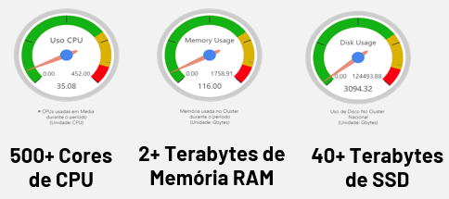
Meta 2.1 – Entregas Realizadas - Equipamentos
Compra de equipamentos
Compra Nacional: 8x Dell PowerEdge R660

Slide 18
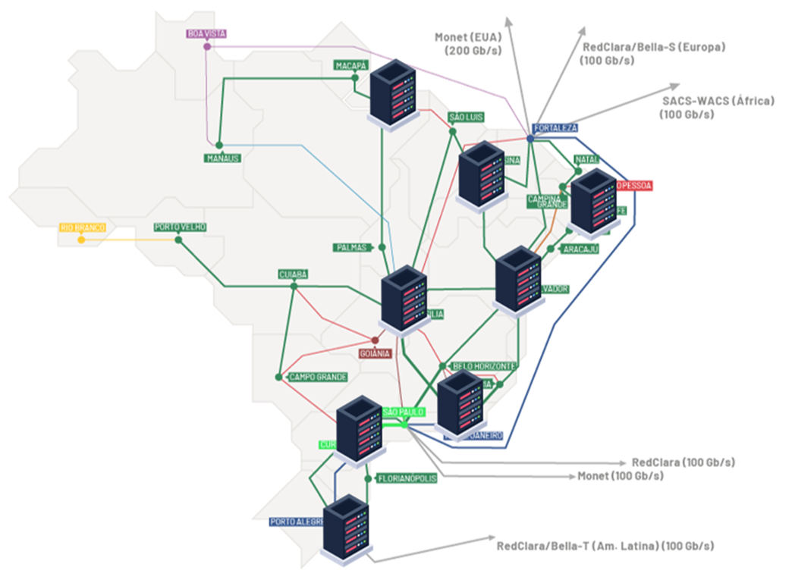
Meta 2.1 – Entregas Realizadas - Equipamentos
Envio aos PoPs e Instalação
4 ok em 2 meses
PoPs RNP ILIADA
PoP | Cidade
PoP-BA | Salvador
PoP-DF | Brasília
PoP-PE | Recife
PoP-PI | Teresina
PoP-PR | Curitiba
PoP-RJ | Rio de Janeiro
PoP-RN | Natal
PoP-SC | Florianópolis

Slide 19
Meta 2.1 – Entregas Realizadas - Equipamentos
Envio aos PoPs e Instalação
4 ok em 2 meses
PoPs RNP ILIADA
PoP | Cidade
PoP-BA | Salvador
PoP-DF | Brasília
PoP-PE | Recife
PoP-PI | Teresina
PoP-PR | Curitiba
PoP-RJ | Rio de Janeiro
PoP-RN | Natal
PoP-SC | Florianópolis

Slide 20
Meta 2.1 – Entregas Realizadas - Primeiros Ambientes Implantados
v1 dos ambientes de experimentação
Grupo de Pesquisa | Nº VMs | Modelo VMs | Função
RNP-Dev | 4 | C1 | Dev Container HL Besu e Fabric
 | 2 | C1 | Dev Minicurso Testbed ILIADA
RNP-M2-Dev | 5 | C1 | Dev Monitoramento e Benchmark
RNP-M3-Dev | 2 | C1 | Dev Bevel HL Besu e Fabric
 | 8 | C2 | Dev Bevel HL Besu e Fabric
GT-Audita | 1 | C1 | Blockchain HL Besu
GT-BBPQ | 1 | C1 | Blockchain HL Fabric Portal
GT-CarbonID | 1 | C1 | Blockchain HL Besu
 | 1 | C1 | Blockchain HL Indy
GT-Chainguard | 1 | C1 | Blockchain HL Fabric Portal
GT-DroneChain-UTM | 1 | C1 | Blockchain HL Fabric Portal
 | 6 | C2 | Blockchain HL Besu

Slide 21
Meta 2.1 – Entregas Realizadas - Primeiros Ambientes Implantados
v1 dos ambientes de experimentação
Grupo de Pesquisa | Nº VMs | Modelo VMs | Função
GT-Inter | 1 | C1 | Blockchain HL Fabric Portal
 | 1 | C1 | Blockchain HL Besu
GT-Padlock | 1 | C1 | Blockchain HL Besu
 | 3 | C2 | VMs Cartesi
 | 6 | C2 | Blockchain HL Besu
GT-PIDDF | 1 | C1 | Blockchain HL Besu
 | 1 | P1 | Blockchain HL Fabric Portal
GT-SBS | 2 | C1 | Blockchain HL Besu
GT-SmartAgroRAF | 1 | C1 | Blockchain HL Besu
 | 6 | C2 | Blockchain HL Besu
GT-SmartSeg | 1 | C1 | Blockchain HL Besu
 | 1 | C2 | Mgmt
GT-SWARM | 1 | C1 | Blockchain HL Besu ou Fabric

Slide 22
Meta 2.1 – Entregas Realizadas - Levantamento Acadêmico
Identificar os requisitos para experimentação em blockchain com base nos trabalhos publicados em alguns dos principais meios de divulgação científica.
Executar uma Revisão Sistemática de Literatura (IEEE, ACM e Scopus)
P1: Quais plataformas de blockchain são mais exploradas?
P2: Quais ferramentas são utilizadas na avaliação?
P3: Quais informações de desempenho são coletadas?
P4: Quais são os requisitos de hardware utilizados?

Slide 23
Meta 2.1 – Entregas Realizadas
Informações coletadas (com Parsifal)
Plataforma(s) explorada(s);
Framework/Benchmark/Testbed de avaliação;
Critérios de avaliação utilizados (Tempo de execução, Latência, vazão, etc.);
Critérios de Escalabilidade/workloads (Número de nós, número de transações, etc.); Requisitos de hardware (GPU, memória, processador, etc.) ou infraestrutura utilizada;
Outras informações importantes.

Slide 24
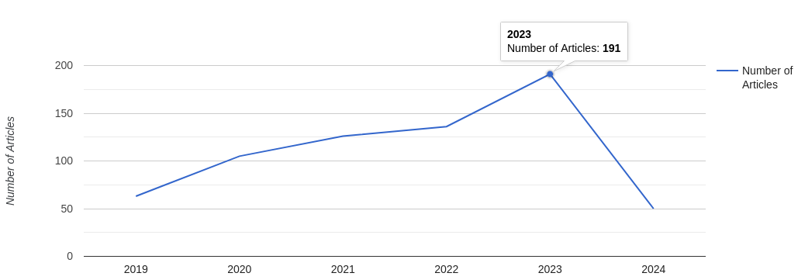
Meta 2.1 – Entregas Realizadas

Slide 25
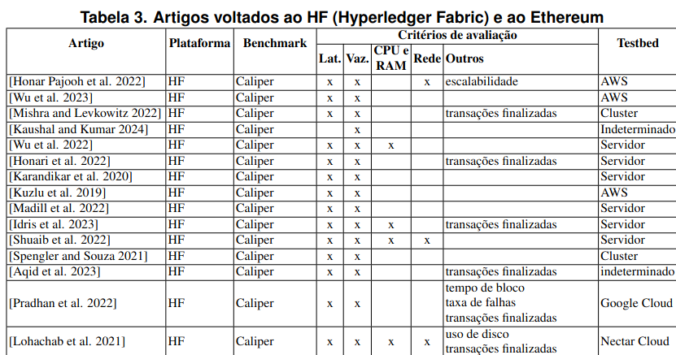
Meta 2.1 – Entregas Realizadas
Plataformas +Exploradas
Hyperledger: 33
Ethereum: 25
Quorum: 09
Ferramentas +utilizadas
Hyperledger Caliper: 24
Informações de Desempenho
Tempo de Execução
Latência
Vazão (TPS)
Utilização de Recursos: CPU, memória, e largura de banda de rede

Slide 26
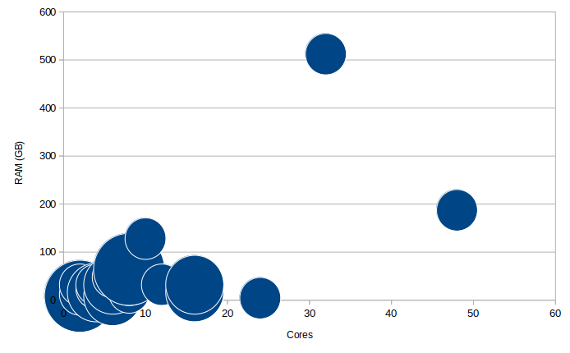
Meta 2.1 – Entregas Realizadas
Redes de Teste
Nuvem:
AWS é a mais comum (Ex.: m4.2xlarge, m5d.metal, c5.xlarge, c5.9xlarge)
Google Cloud (n1-high-cpu-8)
Outras: Datacenter OVH, CloudLab, Nectar Research Cloud.
Servidores de alto desempenho: múltiplos núcleos de CPU e Memória acima de 32 GB
Máquinas de propósito geral: máquinas virtuais
Dispositivos de baixo custo: Raspberry Pi, Jetson TX2
Requisitos de Hardware
Processador: mínimo de 2 e máximo de 128 núcleos, com média de 16 núcleos.
Memória: mínimo de 1 GB (Raspberry Pi) e máximo de 256 GB. Em média, 32 GB.
Armazenamento: SSD de pelo menos 500GB são os mais comuns, seguido de HDD e NVMe.
Rede: placas de 1Gbps são mais comuns, seguidas de 10 Gbps e 100 Gbps.

Slide 27
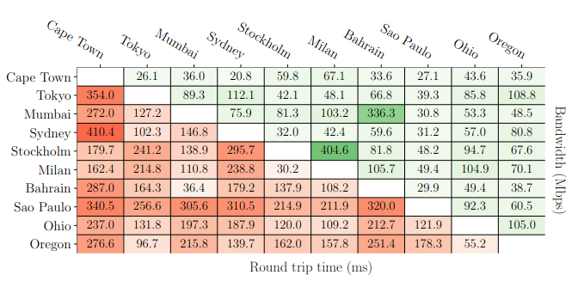
Meta 2.1 – Entregas Realizadas
Diablo: A Benchmark Suite for Blockchains
200 máquinas com 8 vCPUs e 16 GiB
10 países em 5 continentes
https://doi.org/10.1145/3552326.3567482

Slide 28
Meta 2.1 – Entregas Realizadas
Identificação de métricas relevantes
Latência de transação
TPS - Transações por segundo
Tempo de execução de transações
Tempo de execução de outras operações na rede
Consumo de recursos (CPU, RAM e Disco)
Consumo de energia
Ferramentas de monitoramento
Foco em Hyperledeger Fabric e Besu
Prometheus + Grafana (ambas)
Caliper (ambas) - Benchmark de uso da Blockchain
Block Explorer (Fabric) e BlockScout (Besu)

Slide 29
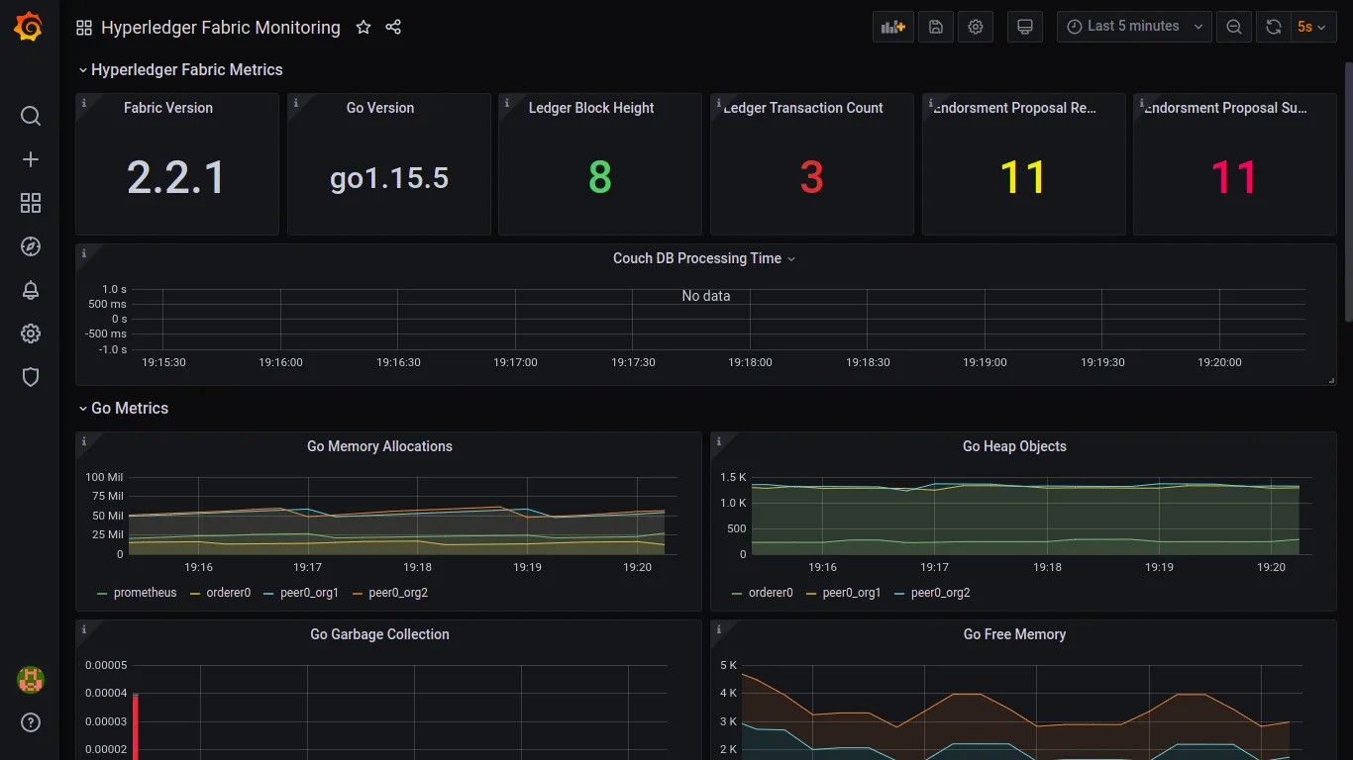
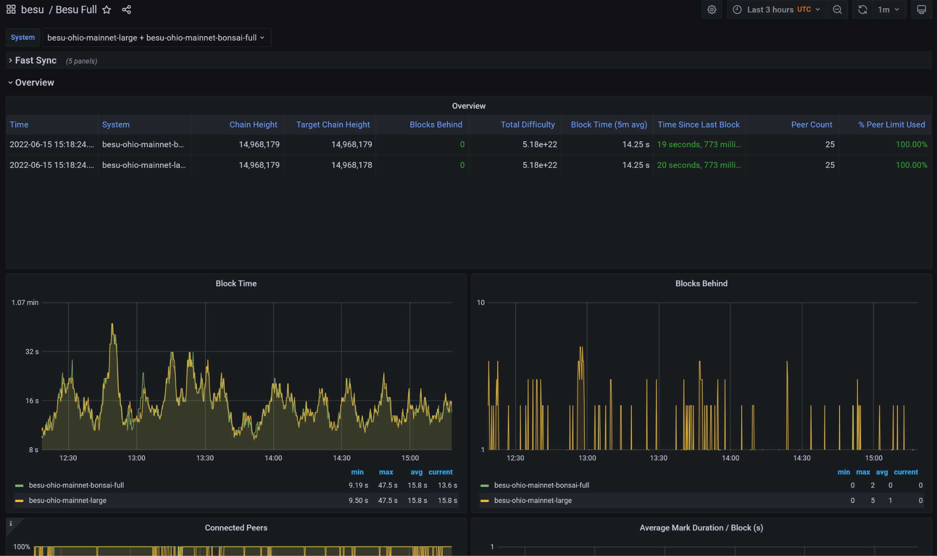
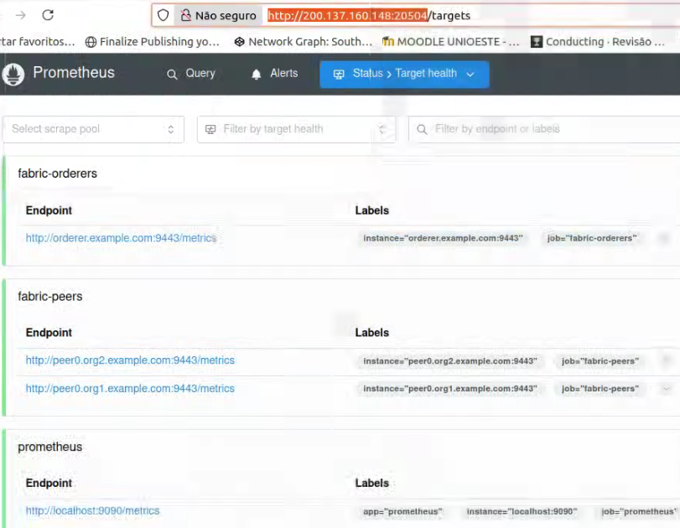
Meta 2.1 – Entregas Realizadas
Prometheus + Grafana
Infra: CPU, memória, disco, rede
App: requisições, latência, tx erro
peers, block height, propagation+delay, etc
https://medium.com/coinmonks/hyperledger-fabric-v2-x-monitoring-using-prometheus-974e433073f5
https://grafana.com/grafana/dashboards/16455-besu-full/
Besu

Slide 30
Meta 2.1 – Entregas Realizadas
Hyperledger Explorer
É uma ferramenta web para visualizar e monitorar redes blockchain do Hyperledger Fabric
Permite acessar informações como blocos, transações, canais, contratos inteligentes e participantes da rede
É necessário conectar a uma rede Fabric configurada, permitindo consultas em tempo real sobre o estado da blockchain
Infraestrutura necessária: CPU, memória, disco, rede
Informações: blocos, transações, nodes, chaincodes, channels
Hyperledger Explorer

Slide 31
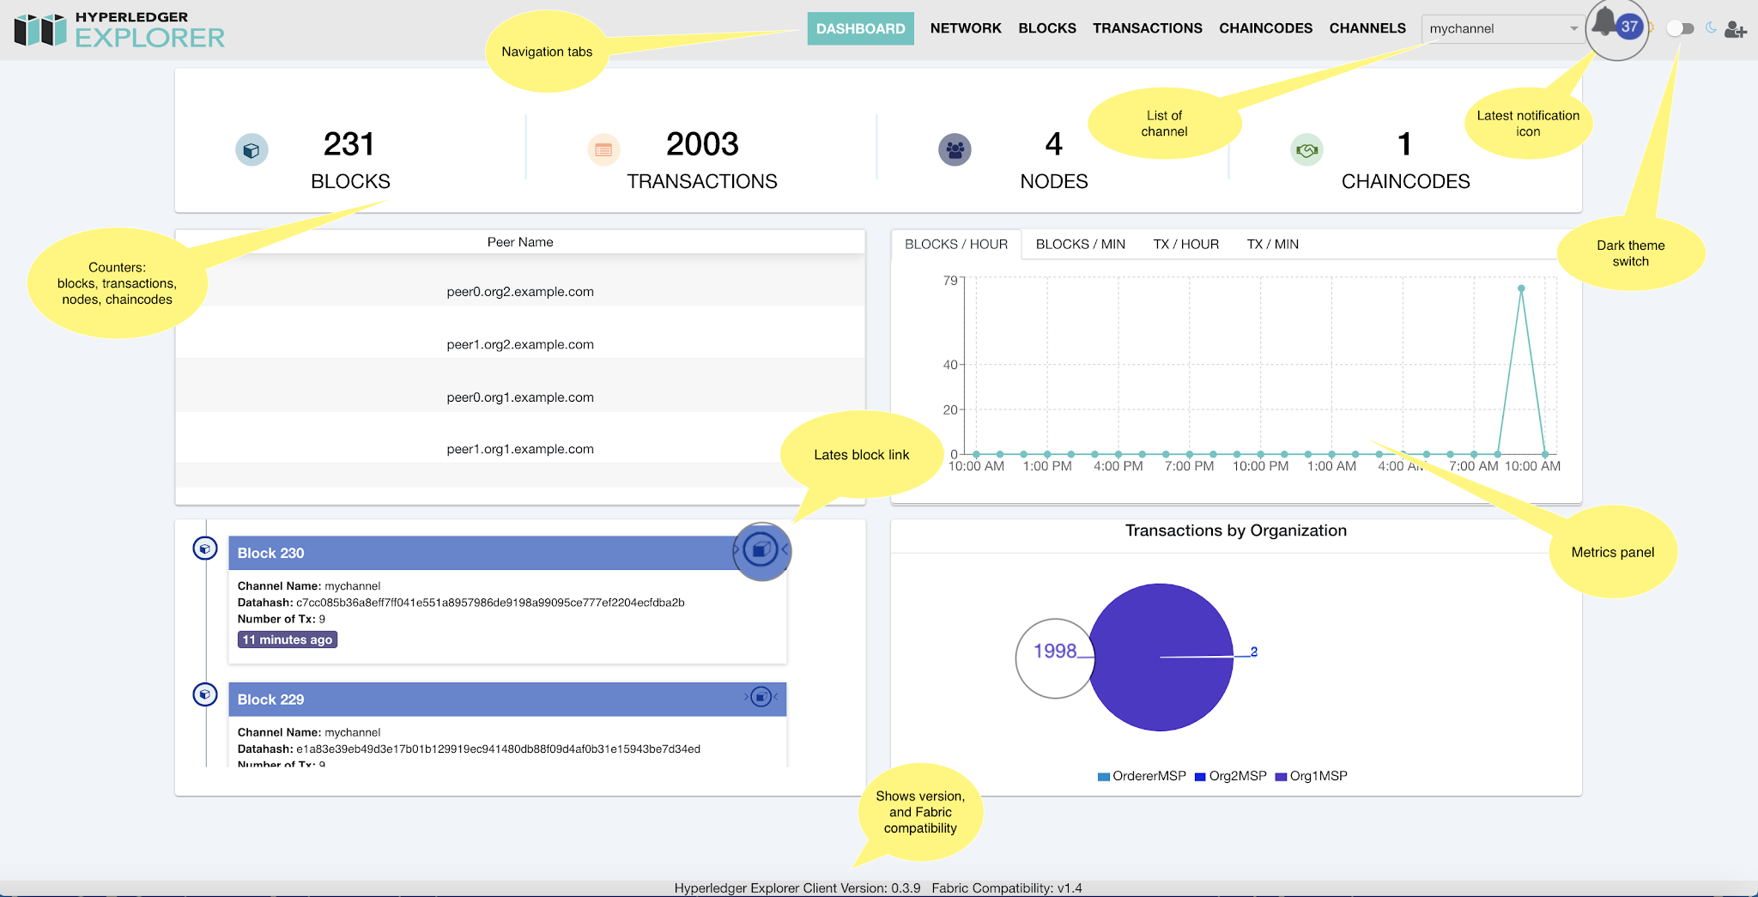
Meta 2.1 – Entregas Realizadas
Hyperledger Explorer
https://blockchain-explorer.readthedocs.io/en/main/presentation/index.html
Hyperledger Explorer

Slide 32
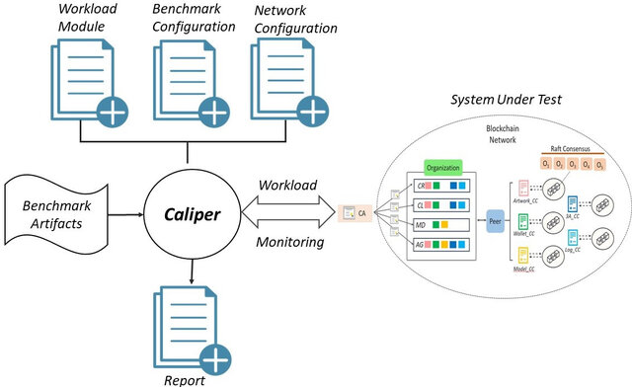
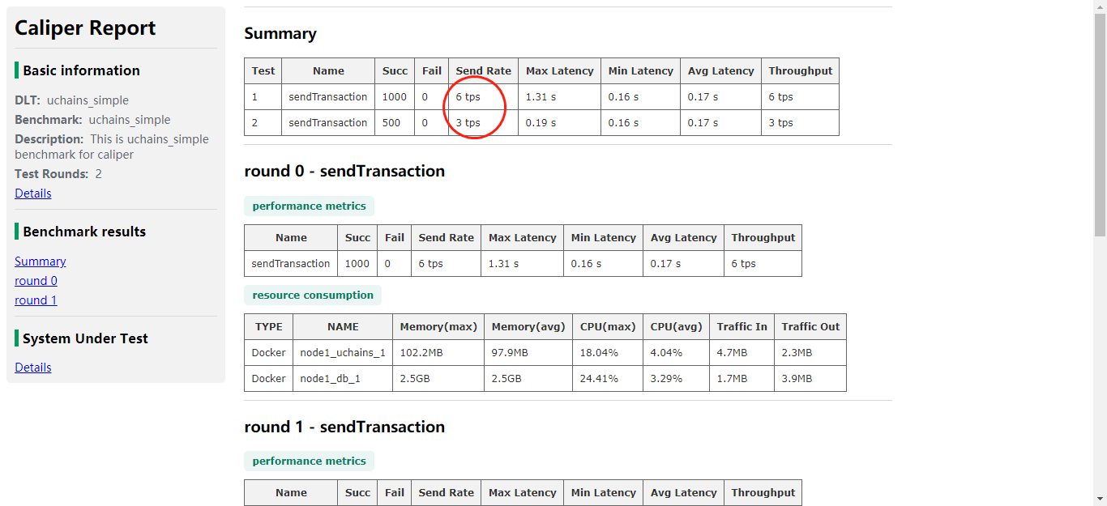
Meta 2.1 – Entregas Realizadas
Hyperledger Caliper
Ferramenta de benchmark para blockchains.
Permite avaliar e medir o desempenho de redes blockchain Hyperledger Besu, Ethereum and Hyperledger Fabric.
Throughput (TPS), Latência, Taxa de Sucesso, Uso de Recursos (CPU/RAM/Disk).
Executa workloads simulados com diferentes cenários, taxas de transação e concorrência, medindo o desempenho da rede blockchain.
http://dx.doi.org/10.1109/ACCESS.2022.3227969
https://www.altoros.com/blog/hyperledger-caliper-to-provide-benchmarking-for-blockchain-systems

Slide 33
Meta 2.1 – Planejamento até o final do projeto (28/02/2026)
Entendimento aprofundado das métricas de desempenho mais relevantes e sua correlação, permitindo a avaliação detalhada de aspectos como latências, taxa de transações, consumo dos recursos, funcionamento geral e capacidade da rede e resiliência da rede, entre outros.
Validar os procedimentos em ambientes de experimentação do projeto ILIADA. - até 09/2025
Roteiros de instalação e uso
Módulos para ambientes ILIADA
Documentar os resultados e propor um guia para futura aplicação. - até 11/2025
Participação no relatório final de descrição do Testbed - 11/2025
Testes de Desempenho
Identificação de fatores críticos que impactam o desempenho da plataforma
Métricas pelo levantamento
Latência de transação, TPS - Transações por segundo, tempo de execução de transações e outras operações na rede, consumo de recursos como CPU, RAM e Disco, consumo de energia, poder de hash.
Outras métricas a serem adicionadas:
Tamanho do bloco, blocos gerados por node, transações geradas por node.

Slide 34
Meta 2.1 – Planejamento até o final do projeto (28/02/2026)
Formulário de Pesquisa sobre o uso do testbed
Finalização do desenvolvimento dos tipos de instalação Blockchain
Inclusão de todos os usuários na VPN ILIADA
Atendimento a demandas dos usuários (principalmente Portal EasyLedger)
Definição do procedimento de atendimento a usuários junto à GSEC

Slide 35
Meta 2.1 – Planejamento até o final do projeto (28/02/2026)
Término da versão 2 da infraestrutura de Cloud para o testbed (GCI/GSEC)
Apresentação do artigo aceito no CBlockchain (CSBC 2025)
Minicurso Hands-on Testbed ILIADA para o WTestbeds (CSBC 2025)
Submissão de artigo para o BrWeb3 (WebMedia 2025 PUC-Rio)
Participação no AIOR 2025
Entrega à SOFTEX do Relatório com a descrição completa do Testbed
Data: 13/Nov/2025 (alteração para Fev/2026 a confirmar)

Slide 36
Meta 2.1 – Desvios, Pendências e Pontos de Atenção
Pontos de Atenção:
Atrasos nos roteiros de instalação de ferramentas, como as ferramentas de monitoramento e benchmark
Atrasos nos modelos de instalação de blockchain em configurações avançadas
Muitas demandas dos usuários para o Portal, impedindo a adição de novas plataformas ou versões das plataformas existentes

Slide 37
Obrigado.

Slide 38
Meta 2.1 – Planejamento até o final do projeto (28/2/2026)
O que está faltando? (Focar nas entregas principais)
Quais são as entregas previstas? (Relacionar com o cronograma geral)
Há atividades ou entregas atrasadas? (indicar impactos e ações corretivas)
Riscos e Mitigações: Se há riscos para as próximas entregas, já destacar ações para mitigá-los. (alinhar com a equipe da meta antes da reunião)

Slide 39
Meta 2.1 – Desvios, Pendências e Pontos de Atenção
Houveram desvios no planejamento? (Incluir ações corretivas já adotadas ou necessárias)
Há alguma questão pendente que precisa de alinhamento ou tomada de decisão?

Slide 40
Meta 2
P&D em nova geração de redes blockchain e suas tecnologias
Campinas 2024-07-16
Reinaldo Cézar de Morais Gomes
Luiz Eduardo Folly de Campos

Slide 41
Meta 2 – Agenda
Objetivo e Atividades
Equipe
Cronograma
Entregas
Pontos de Atenção
Atividades Presenciais

Slide 42
Meta 2 – Objetivo e Atividades
Testbed e P&D em Blockchain e suas tecnologias
2.1 – Testbed Blockchain - Implantação e operação de testbed para P&D em tecnologias de blockchain, agnóstico à plataforma blockchain.
2.2 – P&D em Blockchain - Pesquisa e Desenvolvimento em Escalabilidade, Segurança, Descentralização e Tecnologias Habilitadoras Blockchain.

Slide 43
Meta 2.2 – Chamada Publicada
Fomentar projetos de P&D que contribuam na identificação de soluções para os principais desafios existentes para a criação de uma infraestrutura de blockchain
Desenvolvimento de estudos avançados
Desenvolvimento de novas soluções que possam evoluir tecnologias para testbeds de redes blockchain existentes
Viabilizar a construção de plataformas mais fáceis para o desenvolvimento de aplicações baseadas nessa tecnologia

Slide 44
Meta 2.2 – Cronograma
Divulgação da Chamada de GTs
Período de Submissão
Avaliação das Propostas
Contratação dos GTs Selecionados
Execução dos GTs Selecionados
Jun | Jul | Ago | Set | Out | Nov/24-Out/25

Slide 45
Meta 2.2 – Cronograma
Nov | Dez | Jan | Fev | Mar | Abr | Mai | Jun | Jul | Ago | Set | Out
Execução dos GTs Selecionados
1o Relatório de Acompanhamento
Cronograma de Marcos
Relatório de prospecção
2o Relatório de Acompanhamento
Modelagem de Protótipo ou PoC
Planejamento de implementação
Plano de testes
Relatório Final e Whitepaper
Avaliação do Protótipo ou PoC
Artefatos de Software
Demonstradores produzidos

Slide 46
Meta 2.2 – Entregas
Data da Entrega – Entregável Previsto para a Softex
13/11/2025 - Códigos fonte dos artefatos desenvolvidos em repositório e documentação associada em acesso público.
13/11/2025 - Relatório Técnico com a descrição de acompanhamento das soluções desenvolvidas. Códigos fonte e documentação associada.

Slide 47
Meta 2.2 – Pontos de Atenção
Avaliação de propostas
Planejamento de até 8 projetos de R$ 132.000,00
Início e acompanhamento dos projetos
Dependência da Infraestrutura
Indicação por parte dos GTs da Infraestrutura pretendida/necessária

Slide 48
Meta 2.1 – Equipe
Luiz Eduardo Folly de Campos (RNP)
Vinícius Henrique Rodrigues Chagas da Silva (FIAP)
Francisco Ronald Araújo Barbosa (UFC)
Luis Carlos Erpen De Bona (UFPR)
Luiz Antonio Rodrigues (UNIOESTE)
Luiz Felipe Fonseca Rosa (UNIOESTE)
Gabriela Stein (UNIOESTE)

Slide 49
Meta 2.1 – Cronograma
Contratação de Bolsistas
Análise da Demanda de P&D
Definição de Especificações HW
Planejamento de Arquitetura
Compra de Equipamentos
Desenvolvimento de Front-end
Desenvolvimento de Back-end
Fev | Mar | Abr | Mai | Jun | Jul | Ago | Set | Out | Nov | Dez
Participação em Eventos

Slide 50
Meta 2.1 – Cronograma
Fev | Mar | Abr | Mai | Jun | Jul | Ago | Set | Out | Nov | Dez
Análise da Demanda de P&D
Estudo de Literatura Acadêmica
Demandas M2.2 (M4, M5)
Definição de Especificações HW
RNP + M2.1 + Supermicro
Planejamento de Arquitetura
RNP + Atividade CPqD + M2 + M3

Slide 51
Meta 2.1 – Cronograma
Fev | Mar | Abr | Mai | Jun | Jul | Ago | Set | Out | Nov | Dez
Compra de Equipamentos
Disponibilização de Orçamento
Especificações
Localidades
Uso de Infraestrutura existente
Instalação dos equipamentos em Jan/Fev/2025

Slide 52
Meta 2.1 – Cronograma
Fev | Mar | Abr | Mai | Jun | Jul | Ago | Set | Out | Nov | Dez
Desenvolvimento de Front-end
Desenvolvimento de Back-end
Ferramentas de Implantação
Integração com M3
Participação em Eventos
WRNP 2024
Inova + Estande
CSBC 2024
WTestbeds
Blockchain Rio 2024
BlockchainGov

Slide 53
Meta 2.1 – Cronograma
Jun | Jul | Ago | Set | Out | Nov | Dez
Definição dos Ambientes de P&D
Desenvolvimento de Componentes
Início dos Ambientes de P&D

Slide 54
Meta 2.1 – Cronograma
Jun | Jul | Ago | Set | Out | Nov | Dez
Definição dos Ambientes de P&D
Arquitetura Planejada
Demandas Identificadas
Desenvolvimento de Componentes
Integração de Componentes
Início dos Ambientes de P&D
Uso de Infraestrutura existente

Slide 55
Meta 2.1 – Entregas
Data da Entrega – Entregável Previsto para a Softex
13/Nov/2025 - Relatório com a descrição completa do Testbed

Slide 56
Meta 2.1 – Pontos de Atenção
Compra de Equipamentos
Processo Complexo
Estimativas incertas
Coordenação de envios e instalações RNP
Acordo para uso de Infraestrutura existente
Desenvolvimento de Back-end
Integração com M3

Slide 57
Meta 2.1 – Atividades Presenciais
Planejamento de Arquitetura
Planejamento da topologia dos ambientes
Localidades e distribuição geográfica
Definição da arquitetura para as redes blockchain de experimentação
Definição dos serviços do Testbed
Alinhamentos com a Meta 3

Slide 58
Obrigado.

